Slide 1
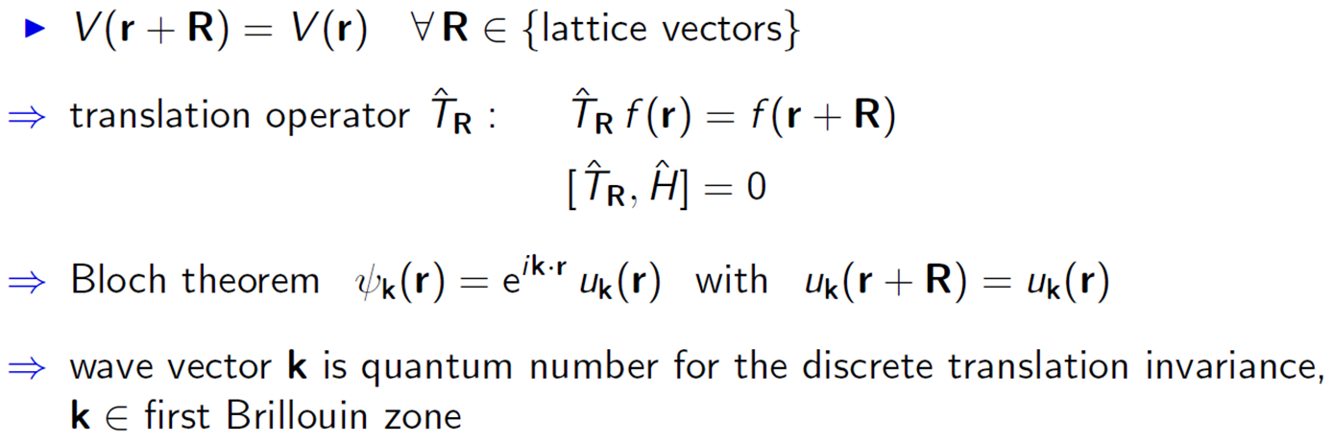
Bloch定理、平移群与第一Brillouin区

Slide 2
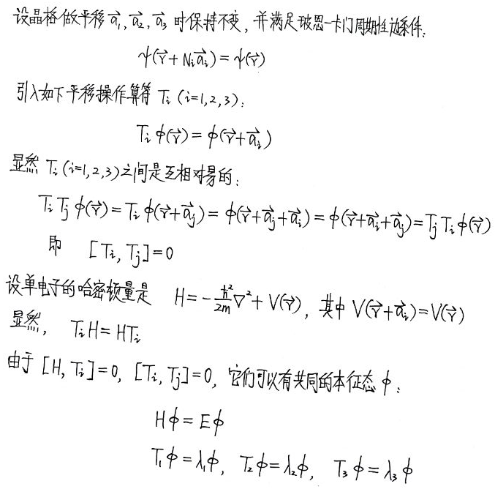
Proof for Bloch theorem (part 1 of 3)

Slide 3
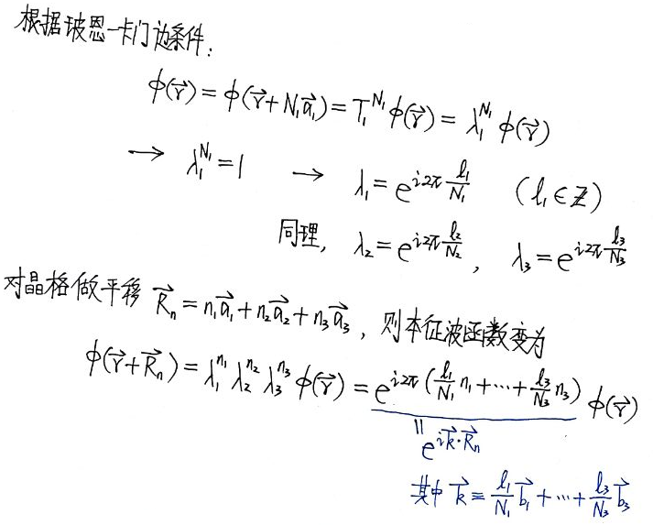
Proof for Bloch theorem (part 2 of 3)

Slide 4
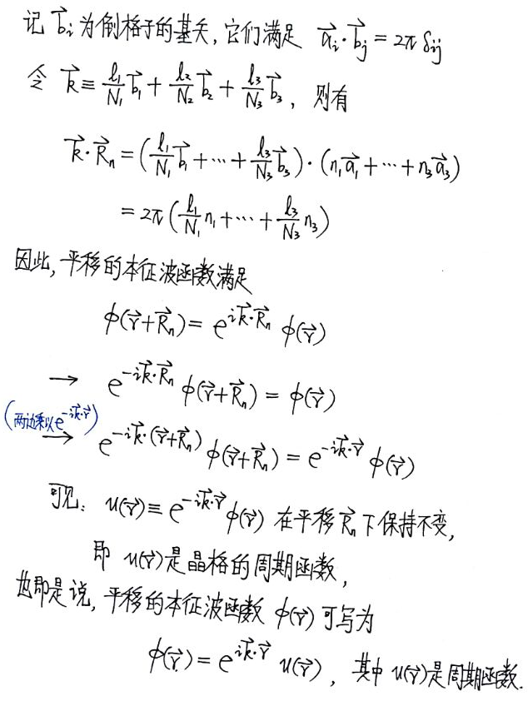
Proof for Bloch theorem (part 3 of 3)

Slide 5
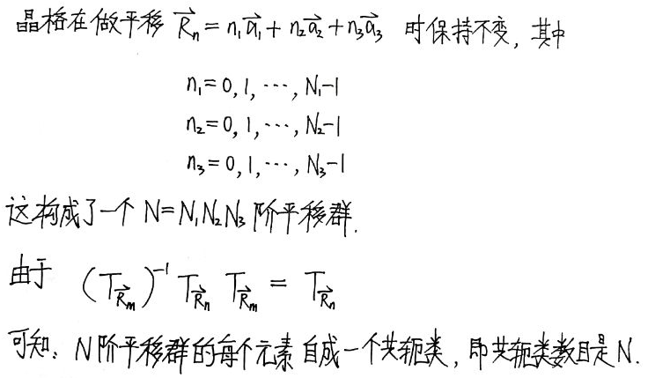
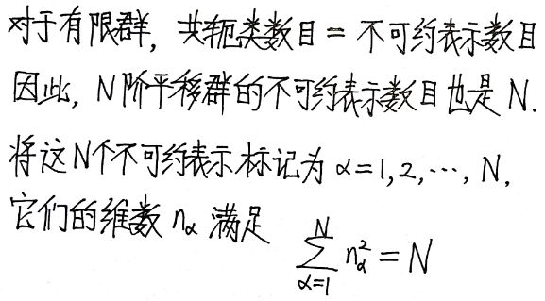
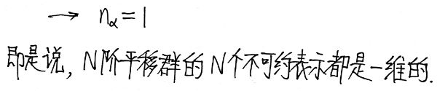
补充知识1：
N阶平移群有N个一维的不等价不可约表示。

Slide 6
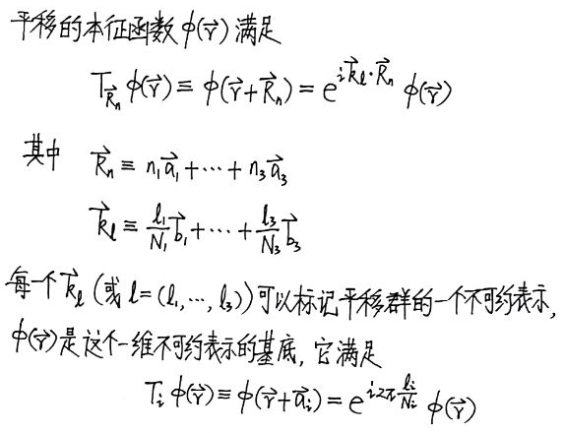
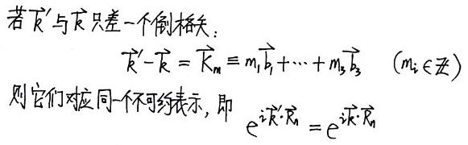
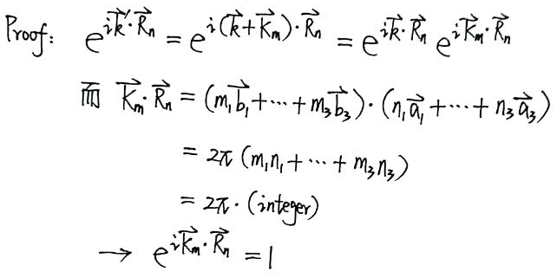
补充知识2：
波矢 k 可以标记平移群的不可约表示。

Slide 7
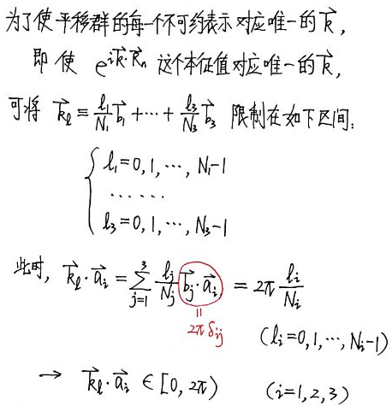
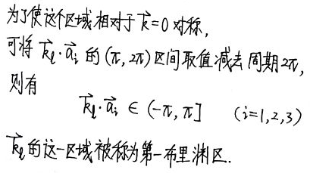
补充知识3：
平移群的不可约表示与第一布里渊区的波矢是一一对应的。

